Slide 1
集成电路课程设计（II）
第三章 RTL电路综合与Design Compiler的使用
synthesis
集成电路课程设计——数字VLSI设计
<number>
清华大学微电子所 李翔宇

Slide 2
RTL电路综合与DC的使用
RTL综合基本原理
逻辑推断
Design Compiler介绍
综合前的准备
设计约束
设计优化
综合报告和分析
综合结果的输出
synthesis
集成电路课程设计——数字VLSI设计
<number>
清华大学微电子所 李翔宇

Slide 3

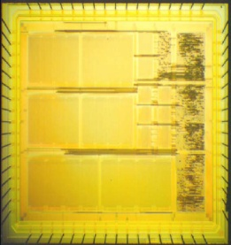
逻辑综合在流程中的位置
设计规范
标准单元库
行为/功能定义
RTL设计
NC-Verilog
行为设计
系统划分
功能验证
物理设计
IC Compiler
Calibre
物理设计
子系统功能
物理验证
RTL描述
逻辑综合
Design Compiler
逻辑综合
逻辑验证
版图
流片
门级网表
synthesis
集成电路课程设计——数字VLSI设计
<number>
清华大学微电子所 李翔宇

Slide 4
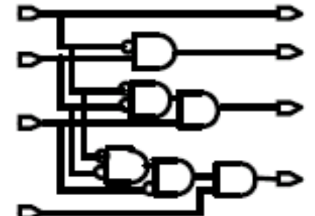
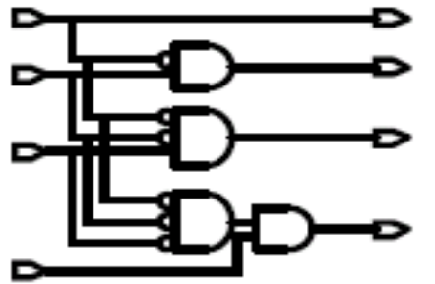
什么是综合？
Synthesis = translation + Optimization + Mapping
residue = 16’h0000;
if (high_bits == 2’b10)
residue = state_table[i];
else state_table[i] = 16’h0000;
translate(HDCompiler)
Optimize+Map
(Design Compiler)
HD源码
无时序信息
GTECH
包含时序信息
目标工艺库
synthesis
集成电路课程设计——数字VLSI设计
<number>
清华大学微电子所 李翔宇

Slide 5
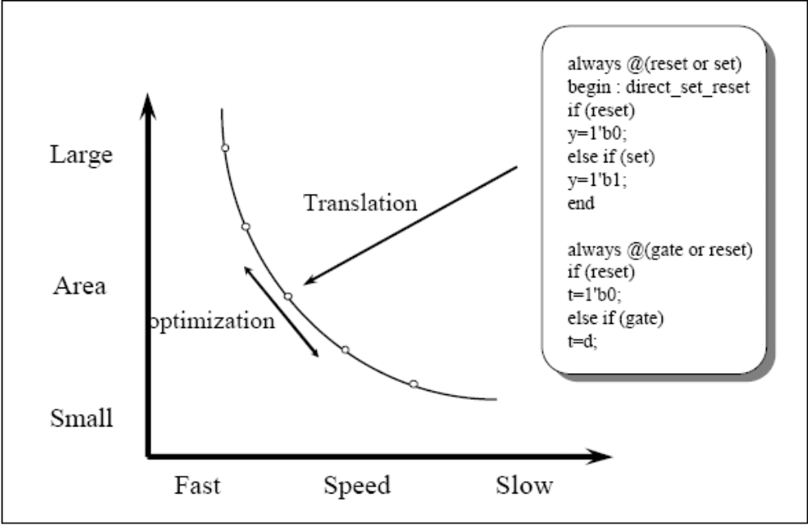
综合是由约束驱动的
optimization
synthesis
集成电路课程设计——数字VLSI设计
<number>
清华大学微电子所 李翔宇
Notes:
设计者通过约束(constraints)设置目标
Design Compiler对设计进行优化以达
到所设置的目标

Slide 6
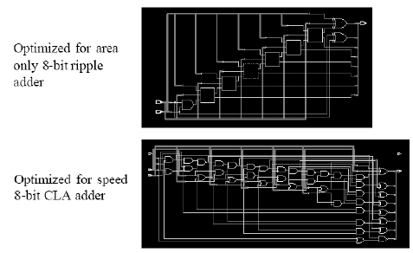
目标和电路结构
综合的目标，功能相同性能不同的电路结构一般不相同,为什么?←面积,功耗和时序的折中.
assign c = a + b;
synthesis
集成电路课程设计——数字VLSI设计
<number>
清华大学微电子所 李翔宇

Slide 7
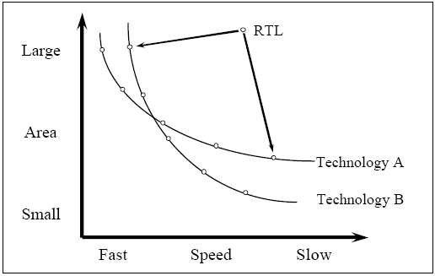
综合不依赖于工艺
设计可以被映射到任何工艺
synthesis
集成电路课程设计——数字VLSI设计
<number>
清华大学微电子所 李翔宇

Slide 8
RTL电路综合与DC的使用
RTL综合基本原理
逻辑推断
Design Compiler介绍
综合前的准备
设计约束
设计优化
综合报告和分析
综合结果的输出
synthesis
集成电路课程设计——数字VLSI设计
<number>
清华大学微电子所 李翔宇

Slide 9
组合逻辑综合：单个门电路
持续赋值语句
  module Continues(StatIn,StatOut);
  input StatIn;
  output StatOut;
  assign StatOut = ~StatIn;
  endmodule
右端表达式所推导出的逻辑来驱动左端的线网
StatIn
StatOut
synthesis
集成电路课程设计——数字VLSI设计
<number>
清华大学微电子所 李翔宇

Slide 10
组合逻辑综合：单个门电路
always语句
module AndBehavior(Z,A,B);
input A,B;
output Z;
reg Z;
always @(B or A)
Z = A & B;
endmodule
读取的变量都必须出现在敏感表中，否则综合产生的网表可能与设计模型仿真不一致.
A
Z
B
synthesis
集成电路课程设计——数字VLSI设计
<number>
清华大学微电子所 李翔宇

Slide 11
组合逻辑综合：简单门电路
向量运算
module VectorOp(A,B,C,RFile);
input [3:0]A,B,C;
output [3:0] RFile;
assign RFile = (A&B) | C;
endmodule
向量运算逐位展开
A[3:0]
RFile[3]
B[3:0]
C[3:0]
synthesis
集成电路课程设计——数字VLSI设计
<number>
清华大学微电子所 李翔宇

Slide 12
组合逻辑综合：不等电路
相等性运算
module NotEqual(A,B,Z);
input [3:0]A, B;
output Z;
assign Z = A != B;
// always@(A or B) Z = A != B;
endmodule
逻辑等效映射
A[0]
B[0]
A[1]
B[1]
Z
A[2]
B[2]
A[3]
B[3]
synthesis
集成电路课程设计——数字VLSI设计
<number>
清华大学微电子所 李翔宇

Slide 13
组合逻辑综合：选择逻辑
if 语句
always@(A or B or Sel)
if ( Sel ) Z = A;
else Z = B;
以逻辑门实现选择逻辑
A
B
Z
Sel
B
Sel
Z
A
B
Sel
Z
A
synthesis
集成电路课程设计——数字VLSI设计
<number>
清华大学微电子所 李翔宇

Slide 14
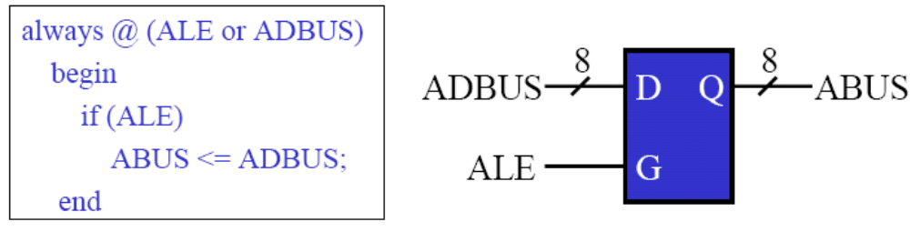
if-else与锁存器
VHDL/Verilog语言定义要求信号在赋新值之前保持原值。
——锁存器
注意：不要错误地生成锁存器！
synthesis
集成电路课程设计——数字VLSI设计
<number>
清华大学微电子所 李翔宇

Slide 15
组合逻辑综合：选择逻辑
case 语句
always@(A or B or C or D or Sel)
case ( Sel )
2’b00:Z = A;
2’b01:Z = B;
2’b10:Z = C;
2’b11:Z = D;
endcase
A
B
Z
C
D
Sel[0]
Sel[1]
A
Sel[0]
B
Sel[1]
Z
C
D
synthesis
集成电路课程设计——数字VLSI设计
<number>
清华大学微电子所 李翔宇

Slide 16
if-else语句的优先级问题
由于VHDL/Verilog中if-else语句隐含有优先权，故只应用在本来就要求优先级检查的电路中
  综合出优先级控制逻辑
  其结果是产生更多、可能更慢的逻辑电路
synthesis
集成电路课程设计——数字VLSI设计
<number>
清华大学微电子所 李翔宇

Slide 17
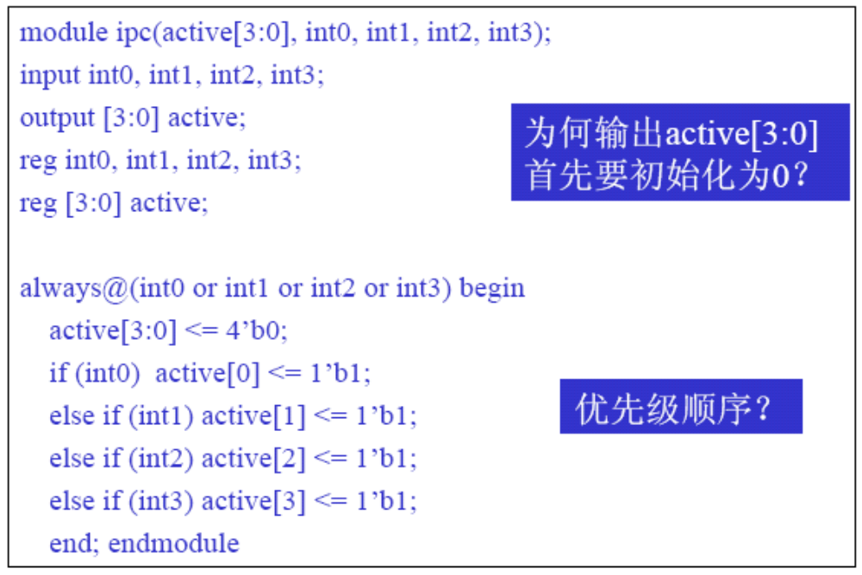
优先级控制器的实现
synthesis
集成电路课程设计——数字VLSI设计
<number>
清华大学微电子所 李翔宇

Slide 18
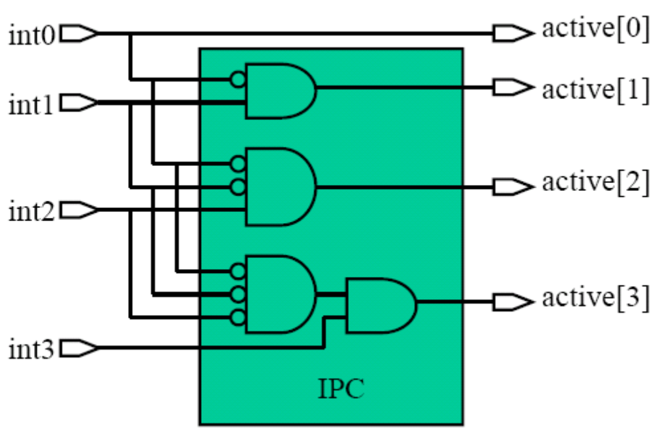
优先级控制器的综合结果
synthesis
集成电路课程设计——数字VLSI设计
<number>
清华大学微电子所 李翔宇

Slide 19
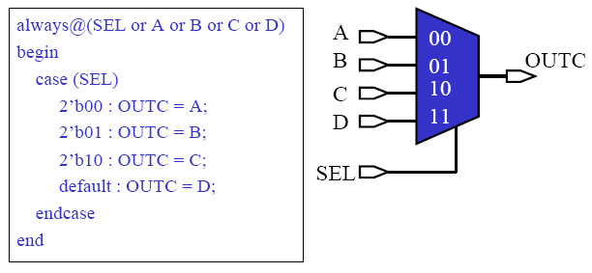
case语句
当输入信号具有相同的优先级
当输入信号是相互排斥的
Case语句意味着并行多选一功能
synthesis
集成电路课程设计——数字VLSI设计
<number>
清华大学微电子所 李翔宇

Slide 20
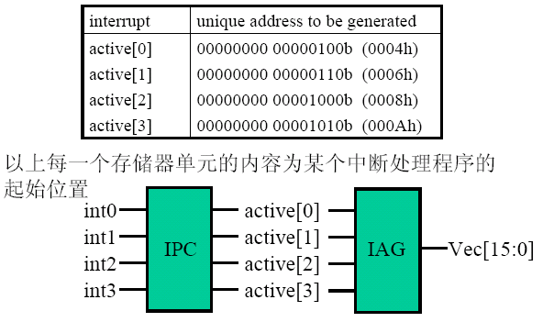
中断矢量地址产生器
基于中断优先控制器的输出，实现产生唯一16-bit存储器地址的逻辑
synthesis
集成电路课程设计——数字VLSI设计
<number>
清华大学微电子所 李翔宇

Slide 21
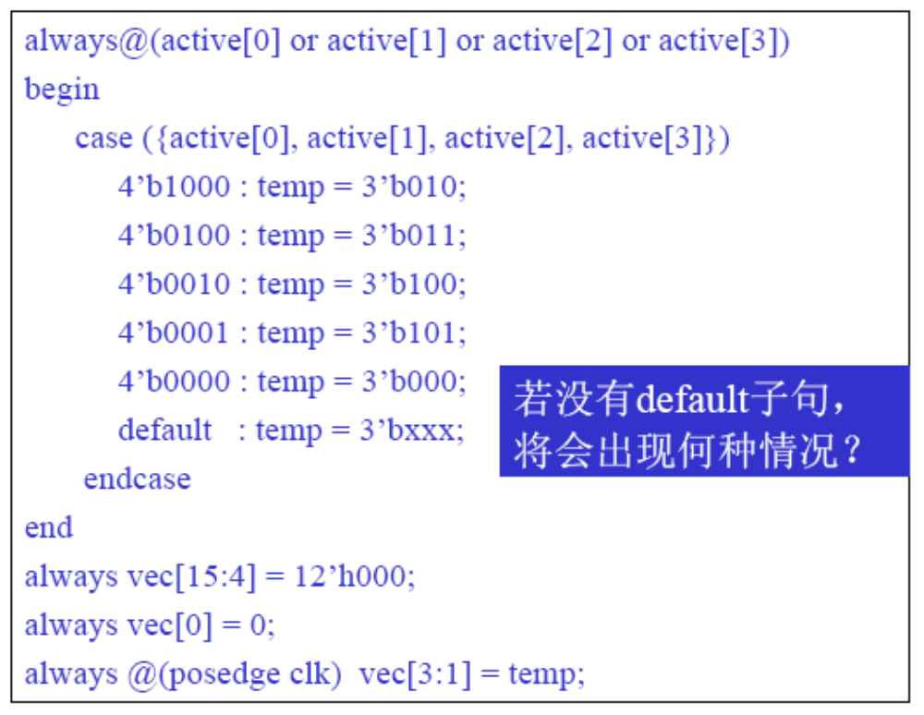
地址产生器的代码
synthesis
集成电路课程设计——数字VLSI设计
<number>
清华大学微电子所 李翔宇

Slide 22
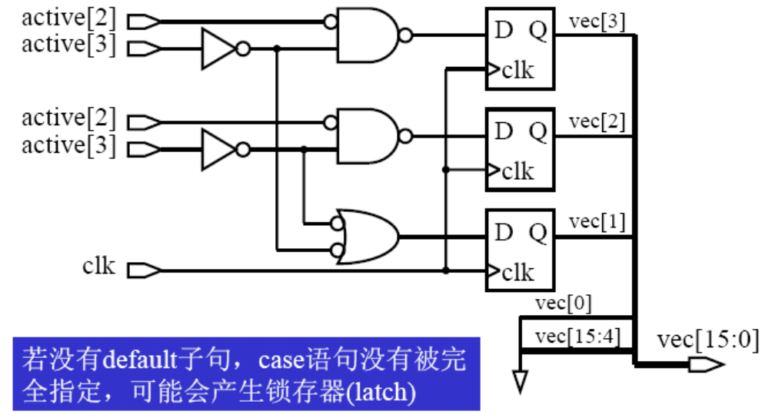
地址产生器的综合结果
synthesis
集成电路课程设计——数字VLSI设计
<number>
清华大学微电子所 李翔宇

Slide 23
组合逻辑综合：加法器
算术运算
module adder(A,B,O);
input [3:0]A, B;
output [3:0]O;
assign O = A + B;
endmodule
// always@(A or B) O = A + B;
从内置库(design_ware)中提取逻辑模型
A[3:0]
+
O[3:0]
B[3:0]
synthesis
集成电路课程设计——数字VLSI设计
<number>
清华大学微电子所 李翔宇

Slide 24
组合逻辑综合：移位电路
移位算符
module ConstShift(Data,Address);
input [0:3]Data;
output [0:5]Address;
assign Address = (~Data) << 2;
endmodule
移位过程等价于重新连线
Data0]
Address[0]
Data[1]
Address[1]
Data[2]
Address[2]
Address[3]
Data[3]
Address[4]
Address[5]
synthesis
集成电路课程设计——数字VLSI设计
<number>
清华大学微电子所 李翔宇

Slide 25
组合电路逻辑综合：通用移位寄存器
移位量是变量
module
VariableShift(Data,Amount,Addr);
input [0:2]Data;
input [0:1]Amount;
output [0:2]Addr;
assign Addr = Data >> Amount;
endmodule
移位过程等价于错位加多选一
Data[0:2]
{1’b0,Data[0:1] }
Addr[0:2]
{2’b00,Data[0] }
3’b000
Amount[0]
Amount[1]
synthesis
集成电路课程设计——数字VLSI设计
<number>
清华大学微电子所 李翔宇

Slide 26
组合逻辑综合：逻辑化简举例
if 语句
always@(A or B or Sel)
if ( Sel ) Z = A&B;
else Z = A|B;
逻辑化简是计算机的强项
A
Z
B
Sel
A
Sel
Z
B
Sel
A
Z
B
synthesis
集成电路课程设计——数字VLSI设计
<number>
清华大学微电子所 李翔宇

Slide 27
组合逻辑综合：临时变量
临时变量
module Variables(A,B,C,D,Z);
input A,B,C,D;
output Z;
always@(A or B or C or D)
begin: var_label
reg T1,T2;
T1 = A & B;
T2 = C & D;
T1 = T1 | T2;
Z = ~T1;
end
endmodule
A
T1
B
Z
C
D
T1
一个变量能表示多根连线
synthesis
集成电路课程设计——数字VLSI设计
<number>
清华大学微电子所 李翔宇

Slide 28
时序逻辑综合
input [3:0]RegA, Mask;
output [3:0]RegB;
always@(posedge clk)
RegB <= RegA & Mask;
赋值对象会被综合为连线、触发器或锁存器
取决于上下文描述环境
RegA[0]
RegB[0]
Mask[0]
D
Q
CK
RegA[1]
RegB[1]
Mask[1]
D
Q
CK
RegA[2]
RegB[2]
Mask[2]
D
Q
CK
RegA[3]
RegB[3]
Mask[3]
D
Q
CK
clk
synthesis
集成电路课程设计——数字VLSI设计
<number>
清华大学微电子所 李翔宇

Slide 29
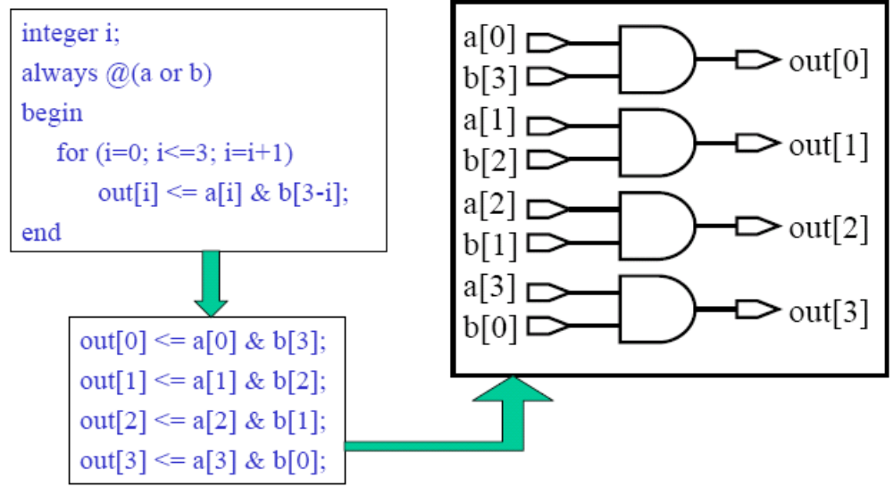

循环语句的综合
在综合时，for循环首先在编译(translation)中被展开，然后被综合
synthesis
集成电路课程设计——数字VLSI设计
<number>
清华大学微电子所 李翔宇

Slide 30
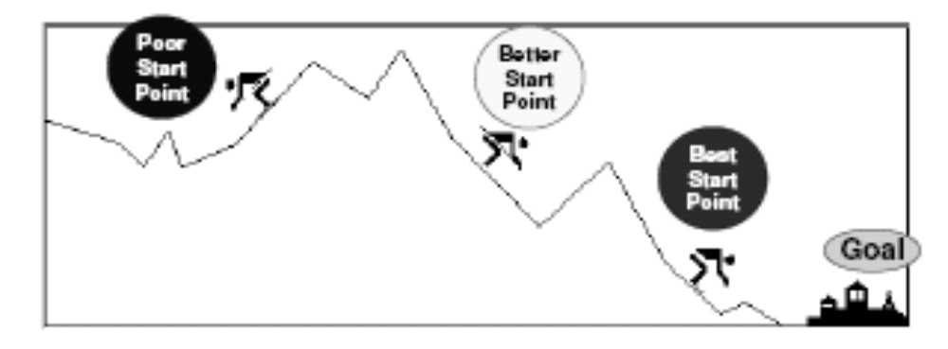
提高代码质量的重要性
功能等价的不同编码风格的RTL代码会得到不同的综合结果。
不能依靠DC去修正质量差的代码
理解DC如何理解RTL代码能够帮助我们写出高质量的代码——逻辑推断
synthesis
集成电路课程设计——数字VLSI设计
<number>
清华大学微电子所 李翔宇

Slide 31
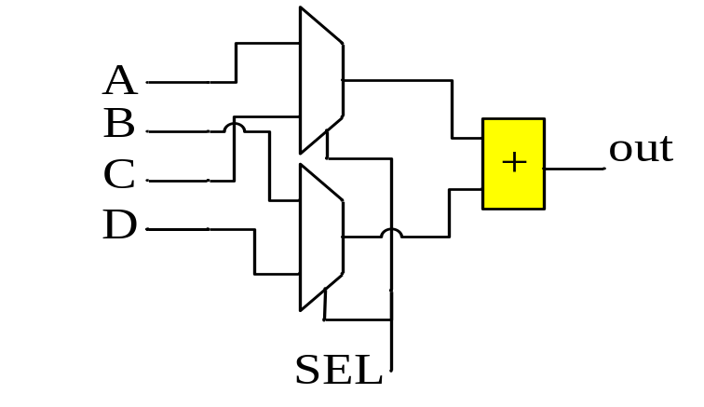
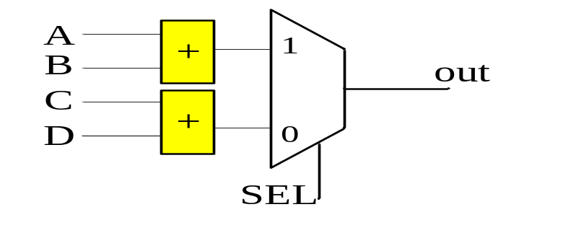
代码优化——资源共享
begin
if (SEL==1’b1)
begin OP1 = A; OP2 =B;
end
else begin OP1 =C; OP2 =D;
end
out = OP1 + OP2;
end
begin
OP1=A+B; OP2=C+D;
if (SEL==1’b1)
out = OP1;
else out = OP2;
end
强制不共享加法器
强制共享加法器
synthesis
集成电路课程设计——数字VLSI设计
<number>
清华大学微电子所 李翔宇

Slide 32
代码优化——资源共享
允许资源共享
……
always @(*)
begin
if (SEL==1’b1)
out = A+B;
else out = C+D;
end
DC推荐的代码风格：
应将算术运算等复杂运算放在if或case语句内部，允许DC进行资源共享的优化，这样使得DC能够选择最小面积的结构来满足时序约束。
synthesis
集成电路课程设计——数字VLSI设计
<number>
清华大学微电子所 李翔宇

Slide 33
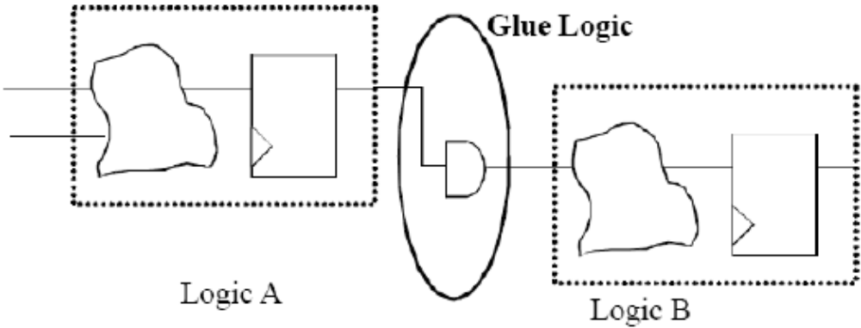
避免Glue Logic
因为glue logic无法被其它设计吸收，优化空间受到限制
  额外的单元会被划分为一个单独的设计
synthesis
集成电路课程设计——数字VLSI设计
<number>
清华大学微电子所 李翔宇

Slide 34
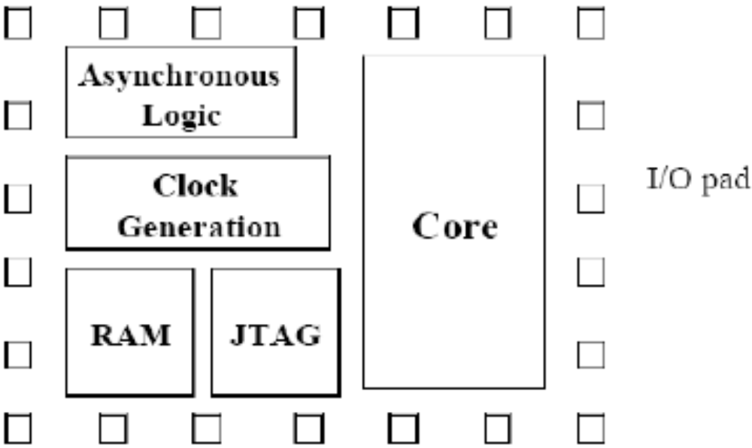
分离主要功能块
把不同电路风格、不同时钟域的单元分开
顶层单元应该只进行下层设计的连线描述
synthesis
集成电路课程设计——数字VLSI设计
<number>
清华大学微电子所 李翔宇

Slide 35
Design Compiler介绍
Design Compiler简介
Tcl语言简介
synthesis
Topic IV: RTL synthesis
集成电路课程设计——数字VLSI设计
<number>
清华大学微电子所 李翔宇

Slide 36
Design Compiler 简介
Synopsys公司的逻辑综合工具
Design Compiler可以将Verilog或VHDL语言的高级设计描述转换成优化的门级设计。
它支持单层次设计和多层次设计，并能在时序、测试、功耗和面积方面优化同步和异步设计。Design Compiler能检测设计的约束条件，包括在各种负载、温度和电源电压情况下的时序、面积和功耗约束。
Synopsys的RTL综合工具是ASIC设计人员首选的工具，自从1987年以来在全球范围，也是当前ASIC设计人员广泛使用的软件。
synthesis
集成电路课程设计——数字VLSI设计
<number>
清华大学微电子所 李翔宇

Slide 37
芯片综合的基本流程
Setup
Import Design
Floorplan
Constrain
environment &
wire load info
Synthesize
Report and Analysis
调整策略
N
Satisfied?
Y
Save & Export
synthesis
集成电路课程设计——数字VLSI设计
<number>
清华大学微电子所 李翔宇

Slide 38
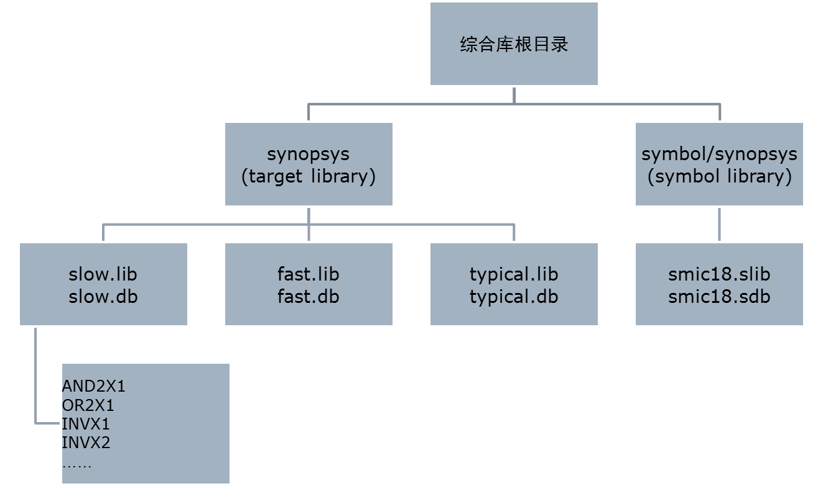
综合库举例——SMIC 0.18um Logic
*.lib 文本综合库文件
*.db 综合库（DC格式）
Library
Compiler
synthesis
集成电路课程设计——数字VLSI设计
<number>
清华大学微电子所 李翔宇

Slide 39
链接库和目标库
DC用目标库中的单元进行综合
  一般为标准单元库
链接库中应该包含所有的“叶单元”
  链接库中必须包含目标库
  宏模块库、IO库、RAM库
链接库和目标库有着相同的文件格式
synthesis
集成电路课程设计——数字VLSI设计
<number>
清华大学微电子所 李翔宇

Slide 40
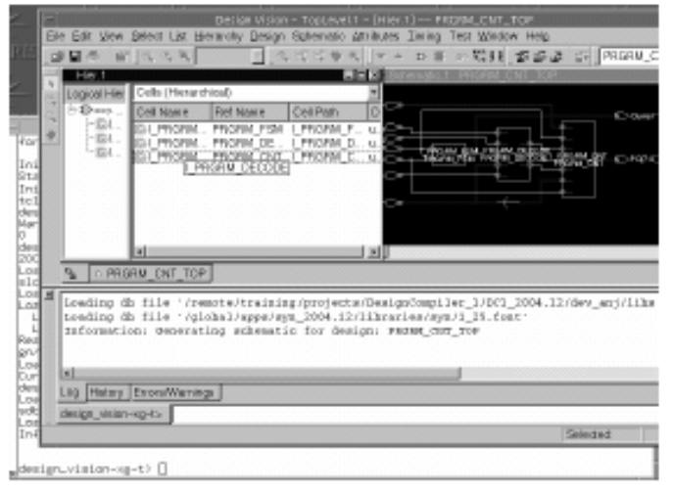
DC操作界面
design_vision(图形界面）
行命令模式：（TCL语言）
批处理形式：
]$design_vision
]$dc_shell-t
dc_shell-xg-t>
日志文件
脚本
]$dc_shell-t –f RUN.tcl | tee –i my.log
synthesis
集成电路课程设计——数字VLSI设计
<number>
清华大学微电子所 李翔宇

Slide 41
设计对象
设计(Design)：一定逻辑功能的电路描述
单元(Cell)
引用（Reference）：单元或实例所引用的原始设计的定义
端口(Port)
引脚(Pin)
连线(Net)
时钟(Clock)
库(Library):设计的综合目标或引用的连接的特定工艺单元的集合
synthesis
集成电路课程设计——数字VLSI设计
<number>
清华大学微电子所 李翔宇
Notes:
网表中的叶单元必须引用包含单元功能描述的链接库；例化的子设计（单元）必须引用例化子设计的功能描述。读入设计中的所有单元（例化的设计）要么引用一个读入设计、要么引用一个链接库中的库单元。

Slide 42
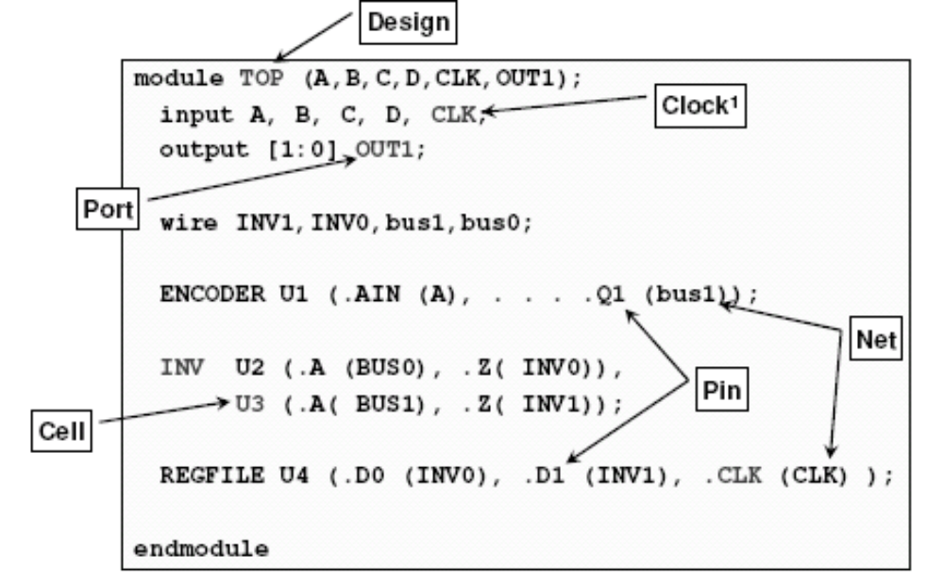
设计对象——Verilog描述
synthesis
集成电路课程设计——数字VLSI设计
<number>
清华大学微电子所 李翔宇
Notes:
Pin are always associated with a specific instance or cell: cell_name/pin_name

Slide 43
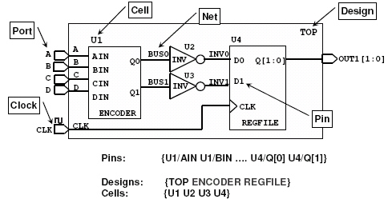
设计对象——电路描述
lib cell
synthesis
集成电路课程设计——数字VLSI设计
<number>
清华大学微电子所 李翔宇
Notes:
INV is a library cell. ENCODER and REGFILE are VHDL entities or Verilog
modules.

Slide 44
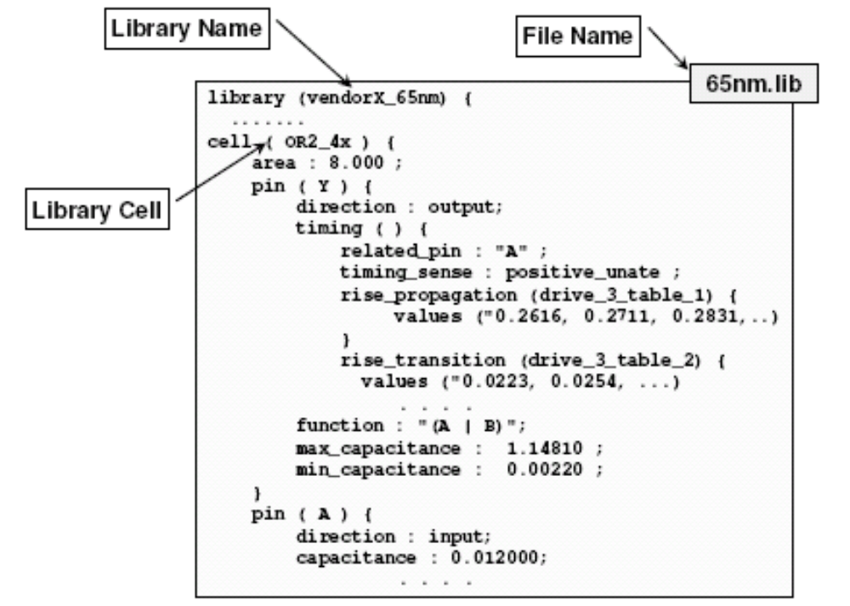
库对象
（lib_cell)
synthesis
集成电路课程设计——数字VLSI设计
<number>
清华大学微电子所 李翔宇

Slide 45
对象属性
DC对每种对象预定义了一些属性,对于DC有特殊意义
例如：
  Port的属性有：
    direction, driving_cell_rise
    load , max_capacitance …
  Cell的属性有：
    dont_touch, is_hierarchical
    is_mapped, is_sequential ...
属性值可以通过命令设置和更改
synthesis
集成电路课程设计——数字VLSI设计
<number>
清华大学微电子所 李翔宇

Slide 46
Design Compiler介绍
Design Compiler简介
Tcl语言简介
synthesis
Topic IV: RTL synthesis
集成电路课程设计——数字VLSI设计
<number>
清华大学微电子所 李翔宇

Slide 47
Tcl语言简介
形式：命令 参数1 参数2 ...
返回字符串
变量
  定义：set a 22
  引用: $a
list
  “ ”:对变量进行代换
  {}:不进行代换
可以使用通配符:*和?
synthesis
集成电路课程设计——数字VLSI设计
<number>
清华大学微电子所 李翔宇

Slide 48
Tcl语言简介（续）
嵌入式命令[ ]
表达式 expr
例：
  >set period 10.0
  10.0
  >set freq [expr 1/$period]
  0.1
synthesis
集成电路课程设计——数字VLSI设计
<number>
清华大学微电子所 李翔宇

Slide 49
collection
Synopsys设计对象的集合(不属于TCL语法）
“get_*” 命令用于返回“current_design, DC memory或libraries”中与参数匹配的对象集合
  get_* -h:在各个层次中寻找
  get_* -filter “条件”： 筛选
set_load 5 [get_ports addr_bus*]
set_load 5 [get_ports “Y??M Z*”]
set_clock_latency 1 [get_clocks *]
get_cells * -filter “dont_touch==true”
get_cells INV* -h
synthesis
集成电路课程设计——数字VLSI设计
<number>
清华大学微电子所 李翔宇

Slide 50
collection（续）
all_*命令返回对象的全集
其它collection命令（请自学）
  remove_from_collection
  sizeof_collection
  get_attribute
  ……
dc_shell-xg-t> all_inputs
dc_shell-xg-t> all_outputs
dc_shell-xg-t> all_clocks
dc_shell-xg-t> all_registers
返回所有输入port
返回所有输出和inout port
返回所有定义的时钟
返回当前设计各层次中所有的寄存器
synthesis
集成电路课程设计——数字VLSI设计
<number>
清华大学微电子所 李翔宇

Slide 51
Tcl脚本
脚本:一个进行批处理的命令序列，中间不需要人工干预
注释: #
续行符:\
# variables definition
set lib_name AES1027_MW_LIB
set source_file TOP_PAD.ddc
# command
create_mw_lib $lib_name -open –technology \
$mw_lib_path/tf/smic18_6lm.tf -mw_reference_library \
"$mw_lib_path/smic18 $pad_path/SP018W_V1p6_6MT“; #list
import_designs $source_file -format ddc -top TOP_PAD
reset_design
source ./constraints/pre_layout.con
redirect -tee zic.timing {report_timing}
synthesis
集成电路课程设计——数字VLSI设计
<number>
清华大学微电子所 李翔宇

Slide 52
小结
综合：
  RTL->门级网表
  translate+map+optimize
综合的输入
  RTL描述+工艺库+设计约束
综合的输出
  门级网表+信息(时序、面积、功耗估计）
synthesis
集成电路课程设计——数字VLSI设计
<number>
清华大学微电子所 李翔宇

Slide 53
小结（续）
DC
  启动：dc_shell-t或design_vision
  基本概念：目标库、链接库、对象-属性
Setup
Floorplan
Import Design
Constrain
environment &
wire load info
Synthesize
Report and Analysis
调整策略
Met?
N
Y
Save & Export
synthesis
集成电路课程设计——数字VLSI设计
<number>
清华大学微电子所 李翔宇

Slide 54
RTL电路综合与DC的使用
RTL综合基本原理
逻辑推断
Design Compiler介绍
综合前的准备
设计约束
设计优化
综合报告和分析
synthesis
集成电路课程设计——数字VLSI设计
<number>
清华大学微电子所 李翔宇

Slide 55
芯片综合的基本流程
Setup
Import Design
Floorplan
Constrain
environment &
wire load info
Synthesize
Report and Analysis
调整策略
N
Satisfied?
Y
Save & Export
synthesis
集成电路课程设计——数字VLSI设计
<number>
清华大学微电子所 李翔宇

Slide 56
DC setup
.synopsys_dc.setup 文件中定义了DC的变量和参数值
存放路径：
  安装目录（缺省设置）、主目录、工作目录
  DC启动路径下的.synopsys_dc.setup文件具有最高的优先级
set search_path “mapped rtl libs cons”
set target_library 65nm.db
set link_library “* $target_library”
set symbol_library 65nm.sdb
alias rc “report_constraint -all_violators”
synopsys_dc.setup
synthesis
集成电路课程设计——数字VLSI设计
<number>
清华大学微电子所 李翔宇
Notes:
A "*" entry in the value of this variable indicates that the link command is to search all the designs loaded in dc_shell while trying to resolve references.

Slide 57
芯片综合的基本流程
Setup
Import Design
Floorplan
Constrain
environment &
wire load info
Synthesize
Report and Analysis
调整策略
N
Satisfied?
Y
Save & Export
synthesis
集成电路课程设计——数字VLSI设计
<number>
清华大学微电子所 李翔宇

Slide 58
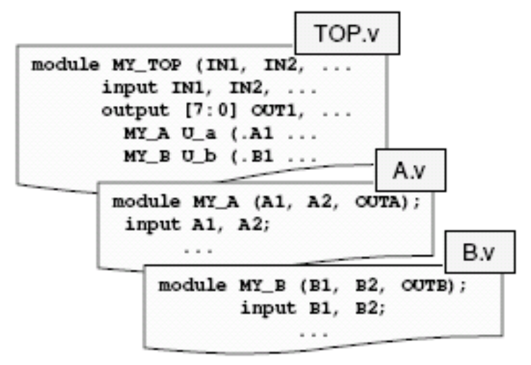
读入Verilog设计
read_verilog (read_vhdl)
  或
  如果所有设计包含在一个文件里
read_verilog {TOP.v A.v B.v}
read_verilog A.v
read_verilog B.v
read_verilog TOP.v
TOP.v
`include “A.v”
`include “B.v”
module MY_TOP(IN1,IN2,...)
...
read_verilog TOP.v
读入过程中完成语言编译，若语法错误或含有不可综合描述，则给出提示。
synthesis
集成电路课程设计——数字VLSI设计
<number>
清华大学微电子所 李翔宇

Slide 59
读入.ddc设计
read_ddc
  或
  .ddc文件是DC的内部网单文件格式，更加节省存储空间
已经保存的ddc格式的设计
read_ddc {decoder.ddc Encoder.ddc}
read_ddc decoder.ddc
read_ddc Encoder.ddc
synthesis
集成电路课程设计——数字VLSI设计
<number>
清华大学微电子所 李翔宇

Slide 60
设计解析
设置当前设计
  current_design
link
  解析当前设计——把设计中的例化单元与链接库和DC memory中的设计建立关联
  命令：link
synthesis
集成电路课程设计——数字VLSI设计
<number>
清华大学微电子所 李翔宇

Slide 61
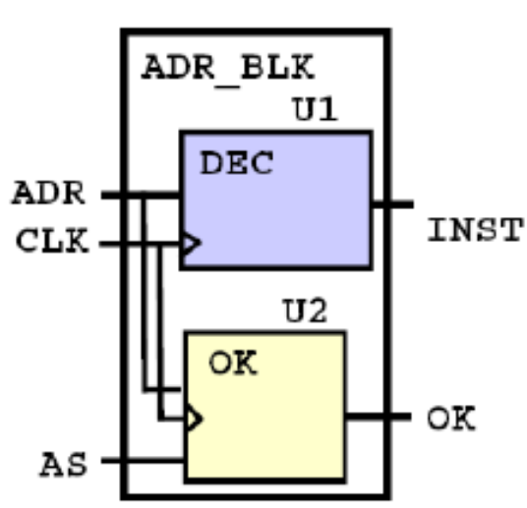
理解设计层次
module 定义了一个设计层次
对一个module的引用也定义了一个设计层次
算术电路(+, -, *, ..)的引用也会定义一个新的设计
层次
示例
module ADR_BLK (...
DEC U1(ADR,CLK,INST);
OK U2(ADR,CLK,AS,OK);
endmodule
always语句没有创建新的设计层次
synthesis
集成电路课程设计——数字VLSI设计
<number>
清华大学微电子所 李翔宇

Slide 62
唯一化
唯一化：为设计中多次例化的子设计生成唯一的设计定义
  同一模块的多个实例的环境不同
  物理设计的需要
  命令：uniquify
module B
module A
module B
module A_U1
uniquify
U1
U2
U1
U2
module A_U2
synthesis
集成电路课程设计——数字VLSI设计
<number>
清华大学微电子所 李翔宇

Slide 63
设计检查
check_design
  检查current_design的连接和层次
    丢失的端口和输入端开路
    递归层次或多次实例化
  link之后最好执行一下check_design
  输出检查报告
synthesis
集成电路课程设计——数字VLSI设计
<number>
清华大学微电子所 李翔宇

Slide 64
保存设计
可以保存成verilog或ddc格式（write）
  编译之前把设计保存成ddc格式可以在重新读入设计时加快速度
write –format verilog –output ./mapped/top_mapped.v
write –format ddc –hier –output unmapped/MY_TOP.ddc
一个文件中包含整个层次化设计
synthesis
集成电路课程设计——数字VLSI设计
<number>
清华大学微电子所 李翔宇

Slide 65
举例：启动-设计读入
risc_design(CWD)
unmapped/
rtl/
MY_TOP.ddc
Top.v
A.v
B.v
$]dc_shell-t
dc_shell-xg-t>remove_design –all
dc_shell-xg-t>read_verilog {Top.v A.v B.v}
dc_shell-xg-t>current_design MY_TOP
dc_shell-xg-t>link
dc_shell-xg-t>check_design
dc_shell-xg-t>uniquify
dc_shell-xg-t>write –format ddc –hier \
–output ./unmapped/MY_TOP.ddc
清除内存中的设计
synthesis
集成电路课程设计——数字VLSI设计
<number>
清华大学微电子所 李翔宇

Slide 66
RTL电路综合与DC的使用
RTL综合基本原理
逻辑推断
综合方法和Design Compiler
综合前的准备
设计约束
设计优化
综合报告和分析
综合结果的输出
synthesis
集成电路课程设计——数字VLSI设计
<number>
清华大学微电子所 李翔宇

Slide 67
芯片综合的基本流程
Setup
Import Design
Floorplan
Constrain
environment &
wire load info
Synthesize
Report and Analysis
调整策略
N
Satisfied?
Y
Save & Export
synthesis
集成电路课程设计——数字VLSI设计
<number>
清华大学微电子所 李翔宇

Slide 68
dc优化策率
首先优化设计规则
其次优化时序
最后优化面积
synthesis
集成电路课程设计——数字VLSI设计
<number>
清华大学微电子所 李翔宇

Slide 69
设计约束
面积约束
时序约束
环境属性
设计规则
synthesis
集成电路课程设计——数字VLSI设计
<number>
清华大学微电子所 李翔宇

Slide 70
面积约束
set_max_area
面积的单位由工艺库决定，可能是
  等效门个数——2输入与非门
  晶体管数
  mm²，或um²
  ——库中没有说明，要询问厂家
dc_shell-xg-t>set_max_area 2000
Topic IV: RTL synthesis
<number>
清华大学微电子所 李翔宇

Slide 71
时序约束
时序约束
  静态时序分析
  约束目标
  定义时钟
  input/output延时
  组合逻辑路径约束
synthesis
集成电路课程设计——数字VLSI设计
<number>
清华大学微电子所 李翔宇

Slide 72
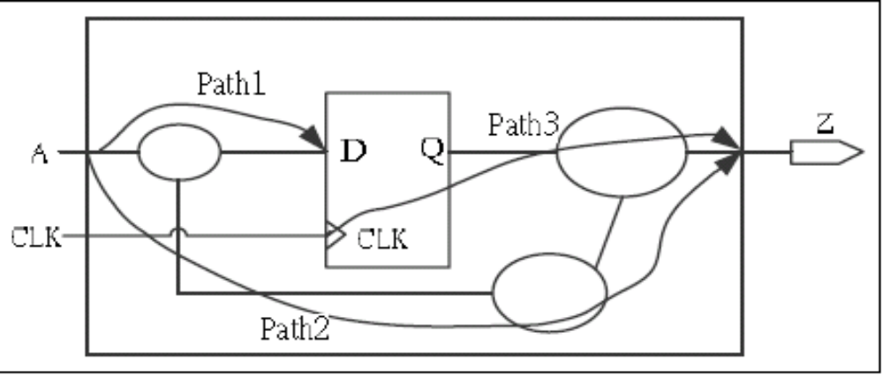
静态时序分析（STA）
一种不需要仿真的时序分析方法
  设计时序被分解成一组组的时序路径
  计算每条路径的延时（单元延时+互连延时）
  检查所有路径的延时是否满足时序约束
synthesis
集成电路课程设计——数字VLSI设计
<number>
清华大学微电子所 李翔宇

Slide 73
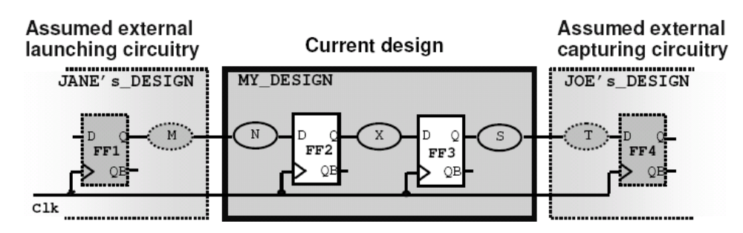
DC的缺省设计情景
同步时钟环境
  输入数据来自正边沿触发的时序单元
  输出数据传送给正边沿触发的时序单元
synthesis
集成电路课程设计——数字VLSI设计
<number>
清华大学微电子所 李翔宇

Slide 74
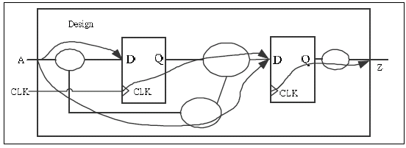
时序路径(Timing Path)
设计的时序被分解成一组组时序路径，每个路径都有一个起点（startpoint）一个终点（endpoint）
  Startpoints:
    输入端口
    时序单元的时钟端
  Endpoints:
    输出端口
    时序单元的数据输入端
synthesis
集成电路课程设计——数字VLSI设计
<number>
清华大学微电子所 李翔宇

Slide 75
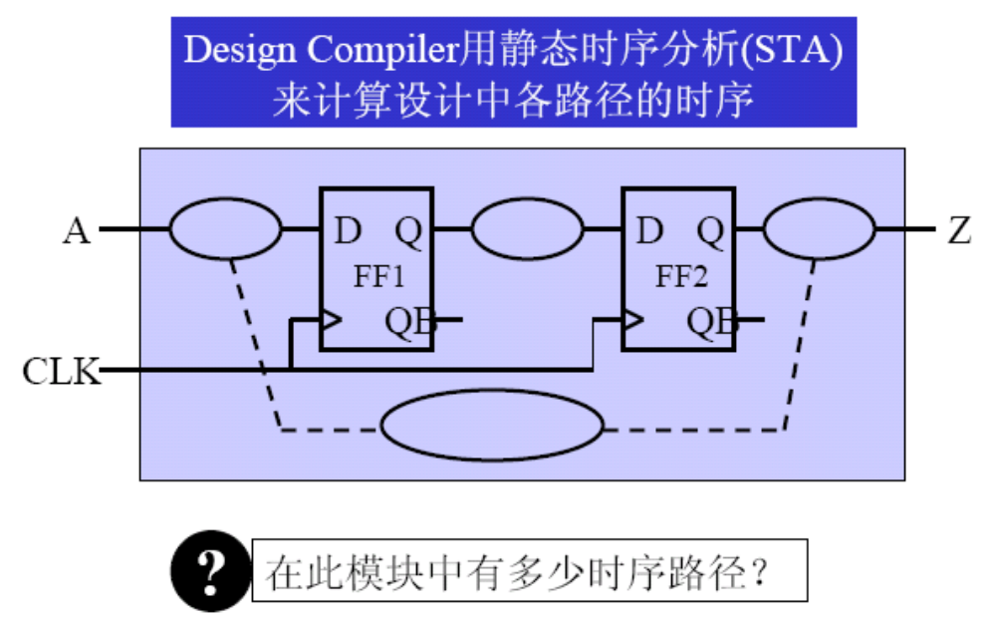
综合是基于路径的
synthesis
集成电路课程设计——数字VLSI设计
<number>
清华大学微电子所 李翔宇

Slide 76
设计约束
时序约束
  静态时序分析
  约束目标
  定义时钟
  input/output延时
  组合逻辑路径约束
synthesis
集成电路课程设计——数字VLSI设计
<number>
清华大学微电子所 李翔宇

Slide 77
时序目标
时序约束的目标：
——为设计中所有路径定义时序约束
  所有输入逻辑路径
  内部路径（寄存器至寄存器）
  所有输出路径
synthesis
集成电路课程设计——数字VLSI设计
<number>
清华大学微电子所 李翔宇

Slide 78
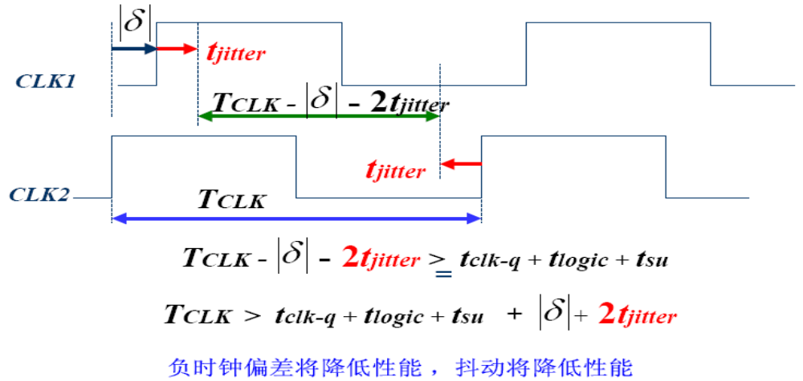
setup（max）情况
R1
R2
In
Combinational
D
Q
Logic
D
Q
CLK
t
CLK1
t
CLK2
t
c
−
q
t
logic
t
su
CLK_{launch}
CLK_{capture}
synthesis
集成电路课程设计——数字VLSI设计
<number>
清华大学微电子所 李翔宇

Slide 79
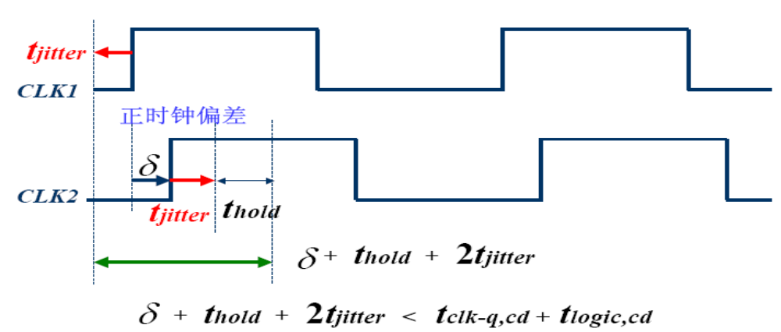
hold（min）情况
R1
R2
In
Combinational
D
Q
Logic
D
Q
CLK
t
CLK1
t
CLK2
t
c
−
q
t
logic
t
hold
CLK_{launch}
CLK_{capture}
synthesis
集成电路课程设计——数字VLSI设计
<number>
清华大学微电子所 李翔宇

Slide 80
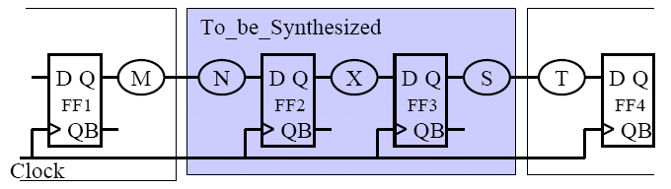
同步电路时序约束
要约束设计中的寄存器到寄存器路径时序需要提供什么信息？
？
To_be_Synthesized设计中寄存器到寄存器路径的最大延时要求是多少？
？
synthesis
集成电路课程设计——数字VLSI设计
<number>
清华大学微电子所 李翔宇
Notes:
Q1：时钟周期、clock skew和jitter、setup\hold
Q2：T-sk-2jitter-setup

Slide 81
时序约束
时序约束
  静态时序分析
  约束目标
  定义时钟
  input/output延时
  组合逻辑路径约束
synthesis
集成电路课程设计——数字VLSI设计
<number>
清华大学微电子所 李翔宇

Slide 82
定义时钟
定义时钟
  必须说明时钟源和周期，还可以定义占空比和名字等
  缺省的占空比为50%
用set_dont_touch_network告诉DC不用去“buffer up”时钟网络——留待版图设计时进行时钟树插入
周期（10ns）
时钟源
dc_shell-xg-t>create_clock –period 10 [get_ports CLK]
dc_shell-xg-t>create_clock –period 10 –name clk [get_ports CLK]
名字
dc_shell-xg-t>set_dont_touch_network [get_clocks clk]
synthesis
集成电路课程设计——数字VLSI设计
<number>
清华大学微电子所 李翔宇

Slide 83
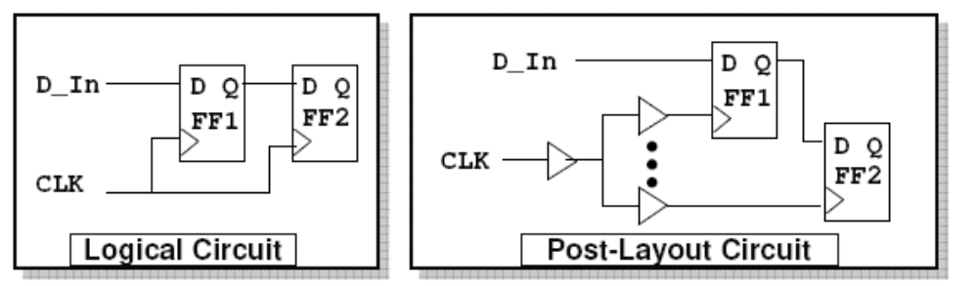
时钟树
时钟信号具有很大的扇出，需要用一个buffer网络进行驱动。
为了限制clock skew，需要使得从时钟源到每个寄存器的时钟引脚的延时基本相等，形成一种树状结构
因为时钟树的延时、buffer的数量和大小与时钟源、寄存器的位置有关，所以DC不进行时钟树的综合，时钟树一般由物理设计工具根据单元的布局进行综合。
在版图前的综合阶段如何描述时钟网络的特征？
？
synthesis
集成电路课程设计——数字VLSI设计
<number>
清华大学微电子所 李翔宇

Slide 84
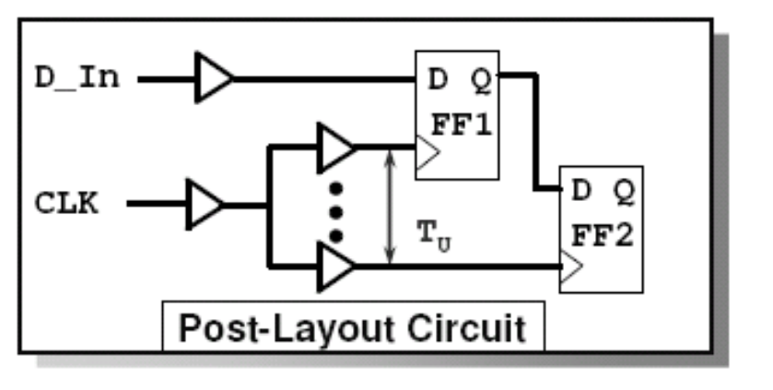
clock skew & jitter
pre_layout:clock skew+jitter+margin
set_clock_uncertainty Tu [get_clocks CLK]
set_clock_uncertainty –setup Tu_{s} –hold Tu_{h} \
[get_clocks CLK]
synthesis
Topic IV: RTL synthesis
集成电路课程设计——数字VLSI设计
<number>
清华大学微电子所 李翔宇
Notes:
Uncertainty models the maximum delay difference between
the clock network branches, known as clock skew, but can
also include clock jitter and margin effects:

Slide 85
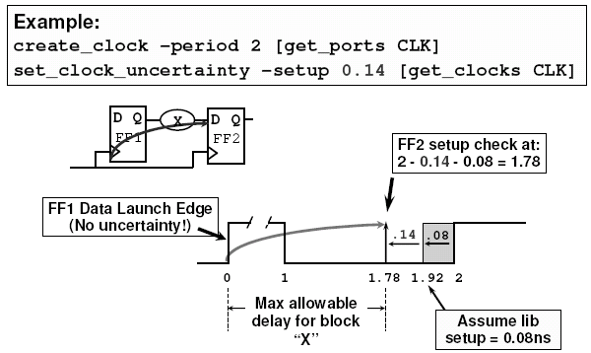
uncertainty举例
synthesis
Topic IV: RTL synthesis
集成电路课程设计——数字VLSI设计
<number>
清华大学微电子所 李翔宇

Slide 86
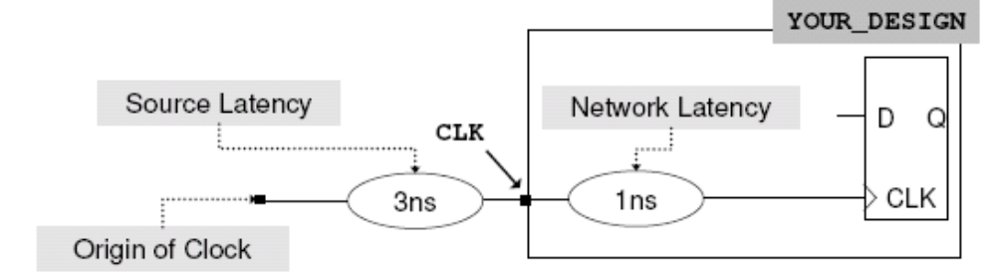
Latency
Network Latency：时钟网络的平均延时
Source Latency：实际时钟源到create_clock定义的时钟源的延时(用于派生时钟或者时钟产生电路不在设计中的情况)
set_clock_latency -source –max 3 [get_clocks CLK]
set_clock_latency –max 1 [get_clocks CLK]
Topic IV: RTL synthesis
<number>
清华大学微电子所 李翔宇
Notes:
In addition you can now model source latency. The total latency to the register will be
the source + network latency.
If you do not use the -source option with set_clock_latency, then it represents network
latency.
You can model rise, fall, min and max numbers for both network and source latency.

Slide 87
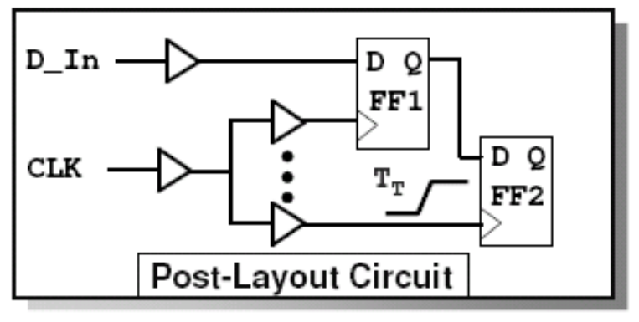
Transition time
Transition 描述寄存器时钟引脚处信号的上升和下降时间
set_clock_transiton T_{T} [get_clocks CLK]
synthesis
集成电路课程设计——数字VLSI设计
<number>
清华大学微电子所 李翔宇

Slide 88
时序约束
时序约束
  静态时序分析
  约束目标
  定义时钟
  input/output延时
  组合逻辑路径约束
synthesis
Topic IV: RTL synthesis
集成电路课程设计——数字VLSI设计
<number>
清华大学微电子所 李翔宇

Slide 89
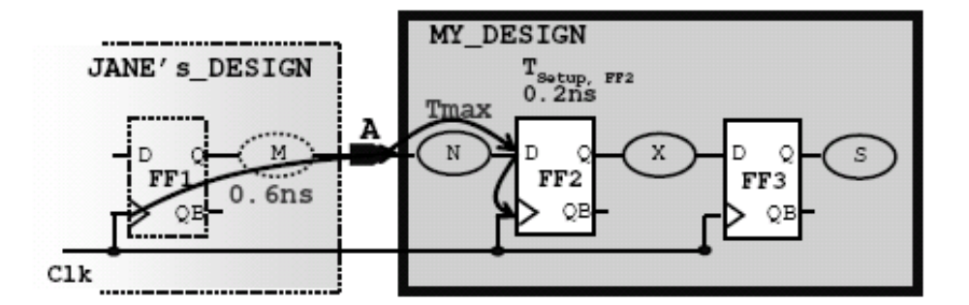
Input delay
发射时钟沿后，最晚到达A端口的数据延时0.6ns
create_clock -period 2 [get_ports Clk]
set_input_delay -max 0.6 -clock Clk [get_ports A]
T_{max}=
？
synthesis
集成电路课程设计——数字VLSI设计
<number>
清华大学微电子所 李翔宇

Slide 90
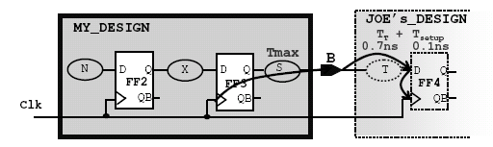
Output delay
在捕捉时钟沿之前0.8ns，最后一个数据到达B端口
create_clock -period 2 [get_ports Clk]
set_output_delay -max 0.8 -clock Clk [get_ports B]
T_{max}=
？
synthesis
Topic IV: RTL synthesis
集成电路课程设计——数字VLSI设计
<number>
清华大学微电子所 李翔宇

Slide 91
其它示例
dc_shell>set_input_delay -max 0.6 -clock clk [get_ports A]
dc_shell>set_input_delay –min 0 –clock clk [get_ports A]
dc_shell>set_output_delay –max 0.4 –clock clk [all_outputs]
dc_shell>set_output_delay –min 0 –clock clk [all_outputs]
synthesis
集成电路课程设计——数字VLSI设计
<number>
清华大学微电子所 李翔宇
Notes:
前两条命令设置了输入端口A的输入延时，-max用于定义最长输入路径的延时，-min用于定义最短输入路径的延时。如果既没有-max也没有-min，则最长延时和最短延时采用相同的值。类似地，后两条命令设置了所有输出端口的输出延时，其中使用了前面介绍过的all_*命令，引用所有的输出端口。在set_input_delay和set_output_delay命令中要指定相对的参考时钟，由-clock引导，参数值是创建时钟时定义的时钟名称。

Slide 92
时序约束
时序约束
  静态时序分析
  约束目标
  定义时钟
  input/output延时
  组合逻辑路径约束
synthesis
Topic IV: RTL synthesis
集成电路课程设计——数字VLSI设计
<number>
清华大学微电子所 李翔宇

Slide 93
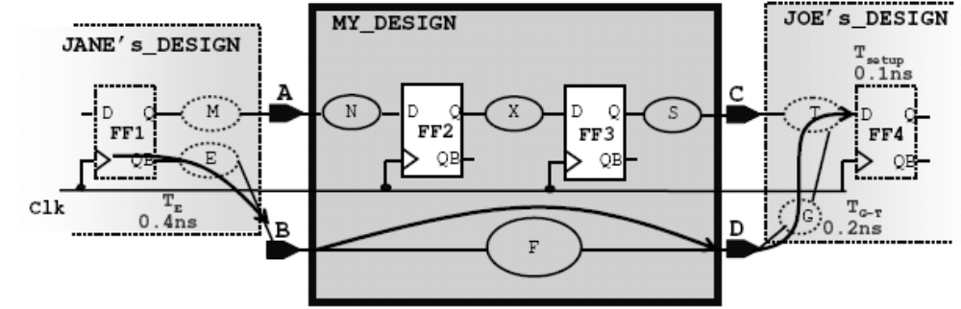
如何约束组合路径？
create_clock -period 2 [get_ports Clk]
set_input_delay –clock Clk –max 0.4 [get_ports B]
set_output_delay –clock Clk –max 0.3 [get_ports D]
synthesis
Topic IV: RTL synthesis
集成电路课程设计——数字VLSI设计
<number>
清华大学微电子所 李翔宇

Slide 94
时序约束检查
check_timing
  检查约束是否完整
    如果存在没有约束的路径会发出warning
  设置完约束后要验证是否存在没有被约束的路径
要得到最优的优化结果需要有完整和精确的约束！
synthesis
Topic IV: RTL synthesis
集成电路课程设计——数字VLSI设计
<number>
清华大学微电子所 李翔宇

Slide 95
设计约束
面积约束
时序约束
环境属性
设计规则
小结
synthesis
Topic IV: RTL synthesis
集成电路课程设计——数字VLSI设计
<number>
清华大学微电子所 李翔宇

Slide 96
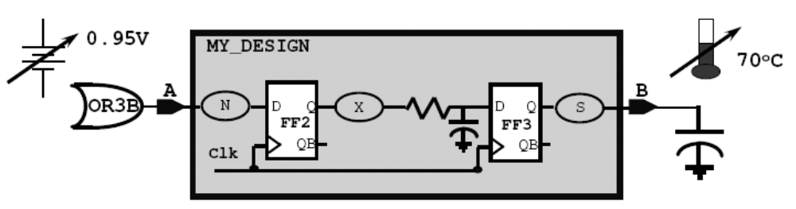
环境属性——影响时序的其它因素
为了精确计算电路时序，还需要知道
  输入信号的驱动电路/翻转时间
  输出端口的负载电容
  电源电压和环境温度
  互连线的寄生RC
synthesis
集成电路课程设计——数字VLSI设计
<number>
清华大学微电子所 李翔宇

Slide 97
芯片综合的基本流程
Setup
Import Design
Floorplan
Constrain
environment &
wire load info
Synthesize
Report and Analysis
调整策略
N
Satisfied?
Y
Save & Export
synthesis
Topic IV: RTL synthesis
集成电路课程设计——数字VLSI设计
<number>
清华大学微电子所 李翔宇

Slide 98
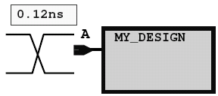
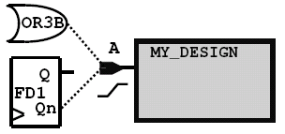
环境属性1
输入翻转时间（芯片级）
  缺省情况下，DC假设外部信号的transition time为0
驱动单元（模块级）
set_input_transition 0.12 [get_ports A]
set_driving_cell –lib_cell OR3B [get_ports A]
set_driving_cell –lib_cell FD1 –pin Qn [get_ports A]
synthesis
集成电路课程设计——数字VLSI设计
<number>
清华大学微电子所 李翔宇

Slide 99
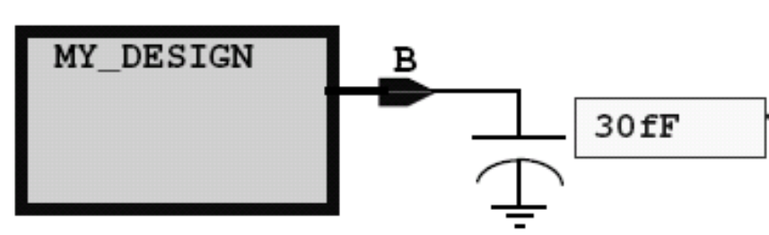
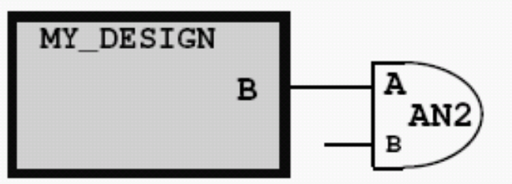
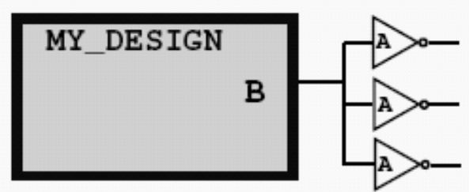
环境属性2
负载
  缺省情况下，DC假设端口的外部负载为0
A
假设电容单位为pF
set_load [expr 30/1000] [get_ports A]
C
set_load [load_of my_lib/AN2/A] [get_ports B]
set_load [expr [load_of my_lib/inv1a0/A] * 3] [get_ports C]
synthesis
Topic IV: RTL synthesis
集成电路课程设计——数字VLSI设计
<number>
清华大学微电子所 李翔宇

Slide 100
工作条件（Operating condition)
工作条件影响电路时序
  工艺偏差
  电源电压
  工作温度
  厂家一般提供典型情况、最快和最差三种条件
提供方式
  一个库文件多个条件
  3个库文件
  多个库文件，各有多个条件
PVT
synthesis
集成电路课程设计——数字VLSI设计
<number>
清华大学微电子所 李翔宇

Slide 101
设置工作条件
情况1：
情况2:
Libs | Operating condition
nom_90nm.db | best normal worst
slow.db | slow
fast.db | fast
typical.db | typical
set target_library nom_90nm.db
set link_library “* nom_90nm.db”
set_operating_condition best
set target_library “slow.db”
set link_library “* slow.db”
#NO NEED TO SET AN #OPERATING CONDITION!!
synthesis
Topic IV: RTL synthesis
集成电路课程设计——数字VLSI设计
<number>
清华大学微电子所 李翔宇

Slide 102
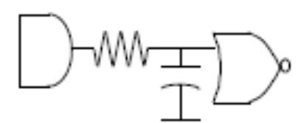
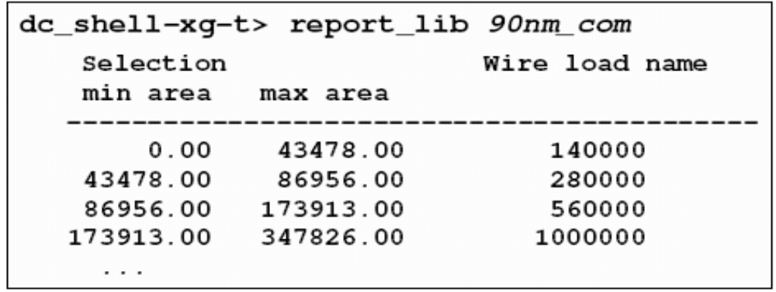
互连线负载模型
wire_load模型：
  厂家提供了适于不同规模的设计wire load模型
  根据用此工艺加工的其他设计的统计数据估算模型参数
set_wire_load_model -name 140000
或 set auto_wire_load_selection true
synthesis
Topic IV: RTL synthesis
集成电路课程设计——数字VLSI设计
<number>
清华大学微电子所 李翔宇
Notes:
wire model 定义了fanout和length的关系,通过fanout来估计线的长度,知道了线的长度后就可以知道了线的电容(乘以单位线长的电容即可).这个估计的过程主要是厂家根据已经生产出的chip来统计得来的.

Slide 103
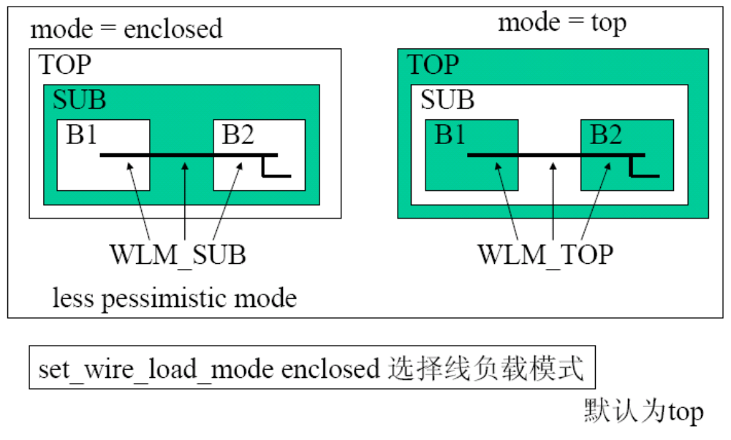

Wire_load mode
面积不同，线型不同，两个模块间的线如何处理
种类：enclosed，segmented，top
<number>
清华大学微电子所 李翔宇
synthesis
集成电路课程设计——数字VLSI设计
Notes:
如果你设置为top那么你设计中的所有net包括top的net，层次间的cross net，和所有的sub-designs的所有的net都利用的是top的wire_load好像整个设计就一个层次一样。
我现在的设计mode就是top而modle是根据面积自动选择。那么工具会根据设计的顶层选择一个wire_load_model而后所有的sub-design都会用到这个wire_load_model

Slide 104
设计约束
面积约束
时序约束
环境属性
设计规则
小结
synthesis
Topic IV: RTL synthesis
集成电路课程设计——数字VLSI设计
<number>
清华大学微电子所 李翔宇

Slide 105
设计规则约束
单元库中会定义每个单元的设计规则以限制相连单元数量
  max_capacitance
  max_transition
  fanout_load
  访问：get_attribute 对象 属性
自定义更加保守的设计规则
  预算环境
  避免单元在极限状态下工作降低性能
synthesis
Topic IV: RTL synthesis
集成电路课程设计——数字VLSI设计
<number>
清华大学微电子所 李翔宇

Slide 106
设计规则设置
set_max_capacitance
set_max_transition
set_max_fanout
  fanout=SUM(负载单元的fanout_load)
set_max_capacitance 10 [get_ports IN1]
set_max_transition 0.5 [get_ports IN1]
set_max_fanout 20 [get_ports OUT1]
synthesis
Topic IV: RTL synthesis
集成电路课程设计——数字VLSI设计
<number>
清华大学微电子所 李翔宇

Slide 107
设计约束
面积约束
时序约束
环境属性
设计规则
总结
synthesis
Topic IV: RTL synthesis
集成电路课程设计——数字VLSI设计
<number>
清华大学微电子所 李翔宇

Slide 108
设计约束小结
#define clock
create_clock -period 10.0 -name clk [get_ports "CLK"]
set_dont_touch_network [get_clocks clk]
set_ideal_network [get_ports "CLK"]
set_clock_uncertainty 2 [all_clocks]
set_clock_latency -source 1 [all_clocks]
set_clock_latency -max 2 [all_clocks]
set_clock_transition 0.5 [get_clocks clk]
#define IOs' delay
set all_in_ex_clk [remove_from_collection [all_inputs] [get_ports "CLK"]]
set_input_delay 2.2 -clock clk -max $all_in_ex_clk
set_output_delay 2.2 -clock clk -max [all_outputs]
set_input_delay 0.36 -clock clk -min $all_in_ex_clk
set_output_delay 0.36 -clock clk -min [all_outputs]
synthesis
集成电路课程设计——数字VLSI设计
<number>
清华大学微电子所 李翔宇

Slide 109
设计约束小结（续）
#area constraint
set_max_area 0
#design rule
set_max_fanout 60 [get_designs "TOP"]
set_fix_multiple_port_nets -all -buffer_constants ;#discussed later
#environment
set_load [expr {[load_of SP018W_V1p5_max/PIW/PAD] *2.2}] \
[all_outputs]
set_input_transition 0.55 $all_in_ex_clk
# set_driving_cell –lib_cell BUFX1 [all_inputs] ;#block level
set_operating_conditions slow
set_wire_load_model -name smic18_wl50
set_wire_load_mode top
check_timing
synthesis
集成电路课程设计——数字VLSI设计
<number>
清华大学微电子所 李翔宇

Slide 110
RTL电路综合与DC的使用
RTL综合基本原理
逻辑推断
Design Compiler介绍
综合前的准备
设计约束
设计优化
综合报告和分析
综合结果的输出
synthesis
集成电路课程设计——数字VLSI设计
<number>
清华大学微电子所 李翔宇

Slide 111
芯片综合的基本流程
Setup
Import Design
Floorplan
Constrain
environment &
wire load info
Synthesize
Report and Analysis
调整策略
N
Satisfied?
Y
Save & Export
synthesis
Topic IV: RTL synthesis
集成电路课程设计——数字VLSI设计
<number>
清华大学微电子所 李翔宇

Slide 112
优化命令
compile命令
  compile: DC Expert命令
  compile_ultra: DC Ultra命令（算法更优化，需要有Ultra和DesignWare的license)
compile命令选项
  -map_effort [medium/high]
  -boundary
  -ungroup
synthesis
Topic IV: RTL synthesis
集成电路课程设计——数字VLSI设计
<number>
清华大学微电子所 李翔宇

Slide 113
compile命令选项——map_effort
门级优化努力选项：
  -map_effort [medium/high]
high effort:
  对于难处理的关键路径会返回逻辑级重新优化(Critical Path Resynthesis,CPR)
  优化时间最长
  在执行时间允许的情况下建议采用high
compile –map_effort high
synthesis
集成电路课程设计——数字VLSI设计
<number>
清华大学微电子所 李翔宇

Slide 114

compile命令选项——boundary
可跨边界优化，会改变内部模块的端口定义
compile –map_effort high -boundary
synthesis
集成电路课程设计——数字VLSI设计
<number>
清华大学微电子所 李翔宇

Slide 115
incremental mapping
增量编译：
  对综合后的门级网表重新优化
  尝试进一步的优化——可能消除violation
当一次compile之后没有满足设计约束，则执行map effort high的增量编译
在已经满足setup约束的综合结果基础上修复设计规则或hold问题。
compile –incremental –map_effort high
synthesis
集成电路课程设计——数字VLSI设计
<number>
清华大学微电子所 李翔宇

Slide 116
hold与设计规则的优化
解决setup问题后再对存在hold问题或违反设计规则的路径进行修复：
    调整门尺寸
    插入延时
setup分析时按最大延时(max)计算，hold分析时按最小延时(min)计算
hold的时序约束设置
  set_input_delay –min ...
  set_output_delay –min ...
  set_clock_uncertainty –hold ...
synthesis
集成电路课程设计——数字VLSI设计
<number>
清华大学微电子所 李翔宇

Slide 117
hold violation修复
#setup optimization
compile –map_effort high –boundary
compile –incremental –map_effort high
#fix hold and design rule violations
set_fix_hold [all_clocks]
compile –incremental
synthesis
集成电路课程设计——数字VLSI设计
<number>
清华大学微电子所 李翔宇

Slide 118
大扇出节点的处理
置位、复位信号等高扇出节点(HFN)的驱动网络插入策略
  综合阶段完成：由于负载单元的物理位置不明确，因此每级buffer的负载也不明确，HFN可能过驱动或欠驱动
  把HFN的综合留待物理设计工具解决
  解决方法：综合时将HFN节点设为ideal_network
set_ideal_network [get_ports Reset]
set_ideal_latency 1.4 [get_ports Reset]
set_ideal_transition 0.3 [get_ports Reset]
synthesis
集成电路课程设计——数字VLSI设计
<number>
清华大学微电子所 李翔宇

Slide 119
RTL电路综合与DC的使用
RTL综合基本原理
逻辑推断
Design Compiler介绍
综合前的准备
设计约束
设计优化
综合报告和分析
综合结果的输出
synthesis
集成电路课程设计——数字VLSI设计
<number>
清华大学微电子所 李翔宇

Slide 120
芯片综合的基本流程
Setup
Import Design
Floorplan
Constrain
environment &
wire load info
Synthesize
Report and Analysis
调整策略
N
Satisfied?
Y
Save & Export
synthesis
集成电路课程设计——数字VLSI设计
<number>
清华大学微电子所 李翔宇

Slide 121
约束违反情况报告
report_constraint
  report_constraint
  列出违反约束的情况，每种约束只显示最大的violation
  report_constraint –all_violators
  列出所有的violation
  report_constraint –verbose
  以详细格式显示violation
-all_violators和-verbose可以同时使用。
synthesis
集成电路课程设计——数字VLSI设计
<number>
清华大学微电子所 李翔宇

Slide 122

约束报告举例
compile –map_effort high –boundary
report_constraint –all_violators
synthesis
集成电路课程设计——数字VLSI设计
<number>
清华大学微电子所 李翔宇

Slide 123
时序报告
report_timing
  报告路径时序
  包含四部分内容：路径信息，路径延时，时序要求和总结
  缺省情况只报告max时序
  选项-delay min输出min时序
synthesis
集成电路课程设计——数字VLSI设计
<number>
清华大学微电子所 李翔宇

Slide 124

时序报告:路径信息
synthesis
集成电路课程设计——数字VLSI设计
<number>
清华大学微电子所 李翔宇

Slide 125

时序报告：路径延时
synthesis
集成电路课程设计——数字VLSI设计
<number>
清华大学微电子所 李翔宇

Slide 126

时序报告：时序要求
synthesis
集成电路课程设计——数字VLSI设计
<number>
清华大学微电子所 李翔宇

Slide 127

时序报告:总结
synthesis
集成电路课程设计——数字VLSI设计
<number>
清华大学微电子所 李翔宇

Slide 128
建议
综合完成后
  检查约束是否全部满足
如果存在violation
需要分析路径延时用report_timing和合适的选项
report_constraint –all
report_constraint –v
synthesis
集成电路课程设计——数字VLSI设计
<number>
清华大学微电子所 李翔宇

Slide 129
其它报告命令
report_net
report_cell
……
请通过在线帮助自学这些命令的用法，可以用来查询综合后的网表信息
synthesis
集成电路课程设计——数字VLSI设计
<number>
清华大学微电子所 李翔宇

Slide 130
RTL电路综合与DC的使用
RTL综合基本原理
逻辑推断
Design Compiler介绍
综合前的准备
设计约束
设计优化
综合报告和分析
综合结果的输出
synthesis
集成电路课程设计——数字VLSI设计
<number>
清华大学微电子所 李翔宇

Slide 131
芯片综合的基本流程
Setup
Import Design
Floorplan
Constrain
environment &
wire load info
Synthesize
Report and Analysis
调整策略
N
Met?
Y
Save & Export
synthesis
集成电路课程设计——数字VLSI设计
<number>
清华大学微电子所 李翔宇

Slide 132

Data Needed for Physical Design or Layout
物理设计工具
用于可测性设计
synthesis
集成电路课程设计——数字VLSI设计
<number>
清华大学微电子所 李翔宇

Slide 133
数据文件
.ddc：ddc文件包含门级网表和时序/面积约束，只能用于synopsys的后端工具
.v/.vhd：门级网表文件
SDF（Standard Delay Format）文件：单元时序信息和互连延时信息
write –f ddc –h –o ./mapped/TOP.ddc
write –f verilog –h –o ./sverilog/TOP.sv
write_sdf <my_design.sdf>
synthesis
集成电路课程设计——数字VLSI设计
<number>
清华大学微电子所 李翔宇
Notes:
2Besides stripping out compile directives, the write_sdc command also ‘expands’ the command
arguments, for example:
The argument [get_ports sd_* -filter “port_direction == in”] will be
expanded to [get_ports sd_in[0]] through [get_ports sd_in[7]] .
The argument [load_of [get_lib_pins max_lib/pc3b03/I]] will be expanded to its
load value, e.g. 0.0325.

Slide 134
网表准备
改变命名规则——使得输出网表符合verilog的语法规则
移除未连接的端口——避免不必要的warning
删除assign语句——版图工具不会处理assign语句和tri类型连线
change_names -h -rule verilog
remove_unconnected_ports [get_cells –hier {*}]
set verilogout_no_tri true
set_fix_multiple_port_nets -all -buffer_constants
compile ...
synthesis
集成电路课程设计——数字VLSI设计
<number>
清华大学微电子所 李翔宇

Slide 135
总结：输出结果
# eliminate assign
set_fix_multiple_port_nets –all –buffer_constants
compile ... or compile_ultra ...
# Convert tri to wire - eliminate assign
set verilogout_no_tri true
# Eliminate special characters in the netlist and constraints file
change_names –rules verilog –hierarchy
remove_unconnected_ports [get_cells –hier {*}]
write –f ddc –hierarchy –output my_ddc.ddc
write –f verilog –hierarchy –output my_verilog.v
# Write out the SDF file
write_sdf ./result/my_design.sdf
synthesis
集成电路课程设计——数字VLSI设计
<number>
清华大学微电子所 李翔宇

Slide 136
综合后仿真
产品要求
设计规范
电路设计
电路验证
行为/功能定义
行为设计
系统划分
功能验证
OK
晶体管级电路
物理设计
子系统功能
物理验证
OK
RTL描述
逻辑综合
逻辑验证
OK
版图
门级网表
流片
OK
synthesis
集成电路课程设计——数字VLSI设计
<number>
清华大学微电子所 李翔宇

Slide 137
综合后仿真
静态验证方法：静态时序分析+形式验证
动态方法：带延时的仿真（包括setup和hold检查）
SDF文件反标
module TESTBENCH;
……
TOP_PAD_opt uut( CLK,RST_,CMD,DIN,READY,OK,DOUT);
……
initial
begin
$sdf_annotate("TOP_PAD_opt.sdf",uut, ,"sdf.log");
……
end
synthesis
集成电路课程设计——数字VLSI设计
<number>
清华大学微电子所 李翔宇

Slide 138
总结
综合的基本工作原理
如何写出高质量的RTL代码
综合和DC的基本术语和概念
DC综合的基本流程和常用命令
约束设置依据和文件的编写
综合后仿真和SDF文件反标
synthesis
集成电路课程设计——数字VLSI设计
<number>
清华大学微电子所 李翔宇

